Slide 1


Evaluación final transversal
Parte II – Video Presentación
Integrante: Joaquin Venegas

Slide 2

Tienda de videojuegos: VentaDuoc.
Integrantes: Joaquin Venegas

Slide 3


Programación Web
Grupo 9
Propósito del proyecto.
El proyecto tiene como idea cumplir con los requerimientos que pueda llegar a solicitar un cliente sobre una página de venta de videojuegos.
Esta foto de Autor desconocido está bajo licencia CC BY-SA-NC

Slide 4
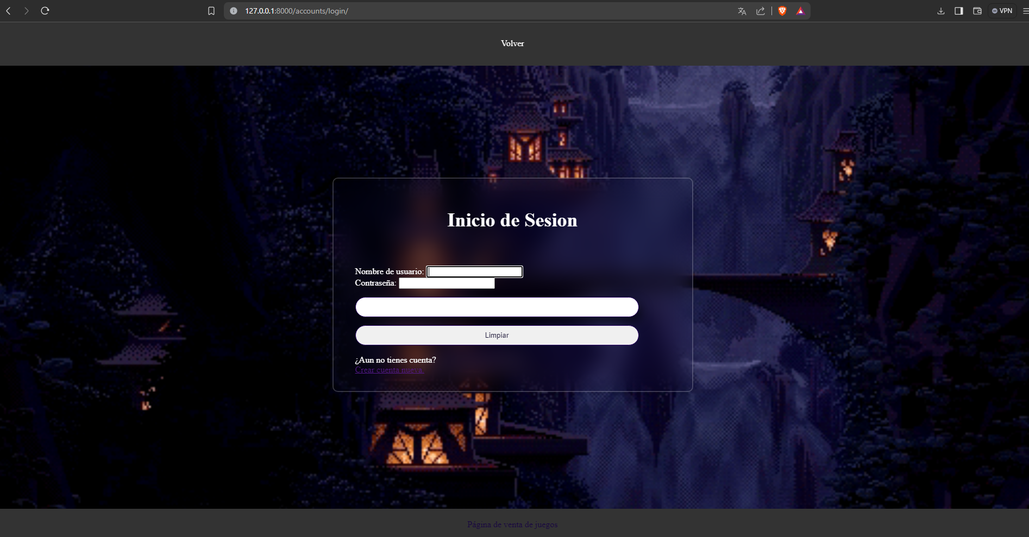
Programación Web
Grupo 9
Interfaz gráfica.
Para este proyecto se implementaron diversos recursos que mejoren la experiencia del usuario, como uso personalizado de css, algunos complementos importados y manejo de fondo para las páginas.

Slide 5
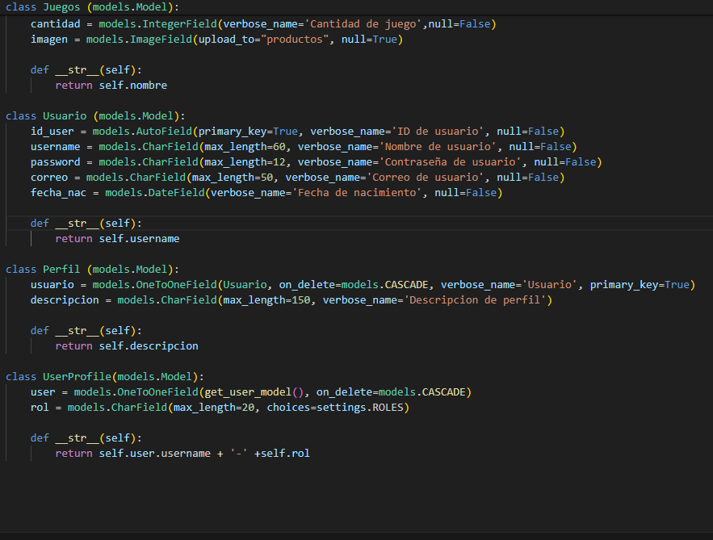
Programación Web
Grupo 9
Modelos.
Al implementar el uso de la base de datos es necesario utilizar modelos para esquematizar aquellos elementos que se manipularan. Para caso del proyecto se crearon 4 modelos, Usuario, Perfil, Juegos y UserProfile.

Slide 6
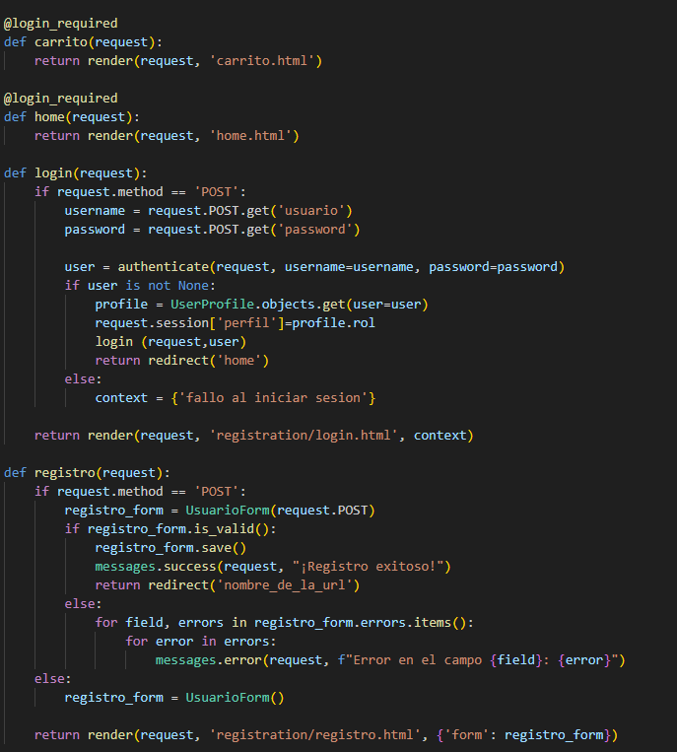
Programación Web
Grupo 9
Vistas.
Infaltable las vistas para la visualización correcta de los elementos en nuestra página web, estas nos ayudan a aplicarle lógica a distintas acciones dentro de la interfaz.

Slide 7
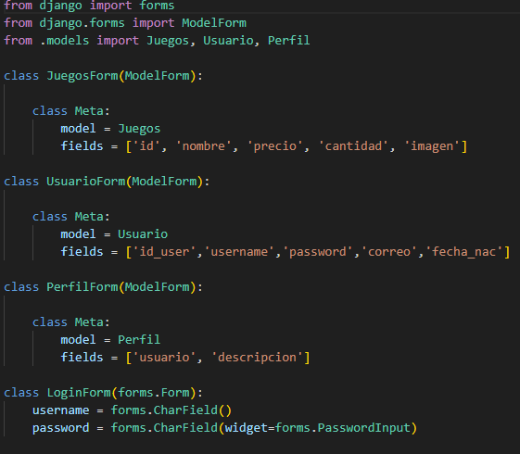
Programación Web
Grupo 9
Formularios.
Indispensable para agregarle persistencia de datos a nuestro proyecto, esto nos permite darle formato y forma a aquello que se ingresara.

Slide 8
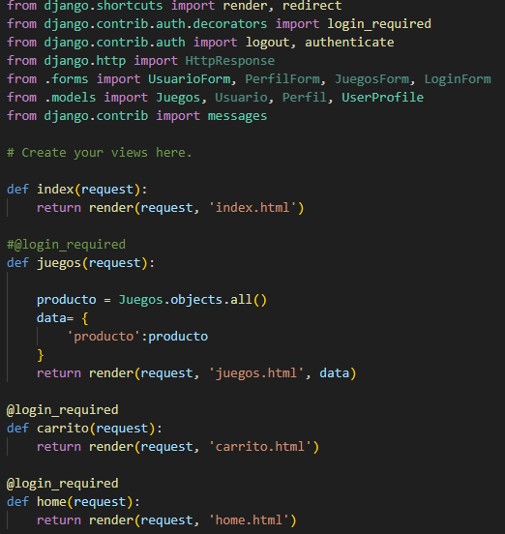
Programación Web
Grupo 9
Seguridad de Vistas.
Para resguardar la seguridad de datos sensibles, páginas que no deberían de accederse sin haberse logueado o siendo de un rol en específico, es necesario implementar medidas de seguridad.

Slide 9
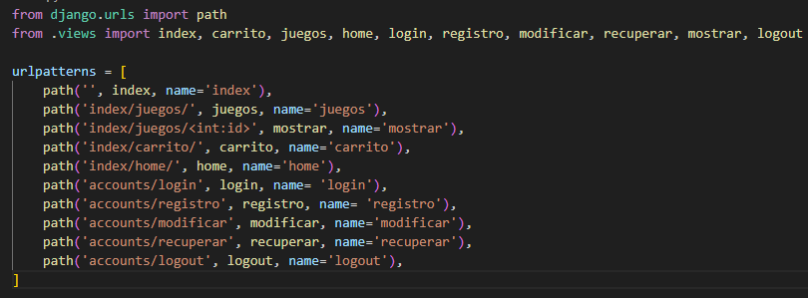
Programación Web
Grupo 9
Urls.
El método esencial en toda página web para la redirección entre las rutas de HTML, es importante su manejo correcto ya que mejora el orden y aplica sentido a las diferentes categorías de la página web.

Slide 10
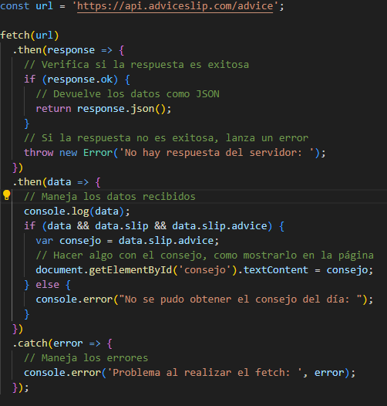
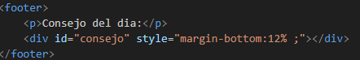
Programación Web
Grupo 9
Manejo de APIs.
El manejo de las APIs es de suma importancia, ya que esta nos permite consumir recursos de páginas externas y utilizarlas en las nuestras como compartir aquellos recursos que veamos convenientes.

Slide 11
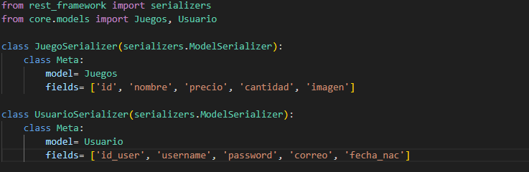
Programación Web
Grupo 9
Serializers.
Al utilizar APIs es necesario implementar serializers para manejar distintos tipos de datos de la forma más conveniente, en caso del proyecto convertir los modelos en formato JSON y así facilitar el uso de la API.

Slide 12
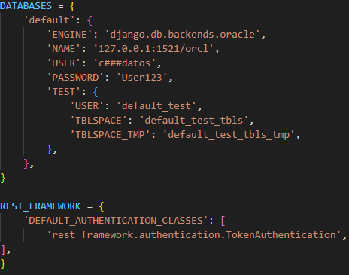
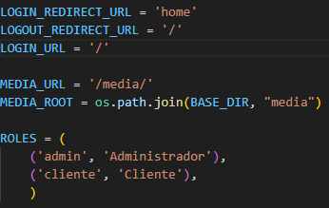
Programación Web
Grupo 9
Manejo correcto de Settings.
Para que todo lo anterior funcione correctamente es importante declarar tanto la base de datos, las aplicaciones instaladas, manejo de ciertas características como rest_framework o el login, además del idioma y roles.

Slide 13



